Slide 1
МИКРОЭЛЕКТРОНИКА
Введение

Slide 2
Электроника – область науки, техники и производства, охватывающая исследование и разработку электронных приборов и принципов их использования.
Микроэлектроника – это раздел электроники, охватывающий исследование и разработку качественно нового типа электронных приборов – интегральных микросхем – и принципов их применения.
Интегральная микросхема (интегральная схема, ИС) – это совокупность большого количества взаимосвязанных компонентов (транзисторов, диодов, конденсаторов, резисторов и т.д.), изготовленная в едином технологическом цикле (т.е. одновременно), на одной и той же несущей конструкции – подложке – и выполняющая определенную функцию.
Элементы ИС (интегральные элементы) – компоненты, которые входят в состав ИС и тем самым не могут быть выделены из нее в качестве самостоятельных изделий.
надежность
габариты
Основные факторы, лежащие в основе элементной базы:
масса
стоимость
мощность

Slide 3
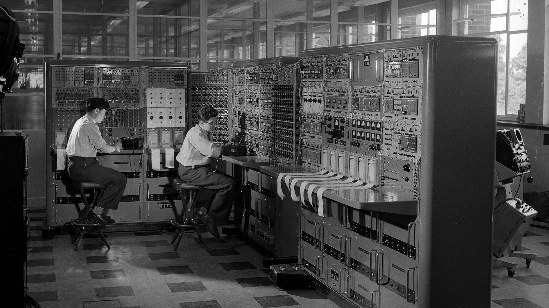
История развития:
1832 г – электромагнитный телеграф Шиллинга. Впервые был установлен в Петербурге между Зимним дворцом и зданием министерства путей сообщений.
1819 г – изобретение радио Поповым. Беспроводная связь. Начало зарождения электроники.
1905 г – изобретение радиоламп.
1948 г – изобретен первый компьютер (ЭВМ), использующий десятки тысяч радиоламп.

Slide 4
История развития:
1948 г – изобретение транзистора. Переход от электронных вакуумных ламп к твердотельным приборам, где использовалось управление движением подвижных носителей в полупроводнике.
1953 г – переход от точечных транзисторов в плоскостным, что по времени совпало с переходом от германия к кремнию на фирме Texas Instrument Incorporation.
1956 г – трем американским ученым Шокли, Бардину и Браттейну была присуждена Нобелевская премия по физике за исследования полупроводников и открытие транзисторного эффекта.
1961 г – изобретение ИС. Изготовление первой ИС на 4-х биполярных транзисторах и 2-х резисторах.

Slide 5
Изготовление ИС
Групповой метод
Планарная технология
- На одной пластине полупроводникового материала одновременно изготавливается большое количество ИС;
Если позволяет технологический процесс, то одновременно обрабатываются десятки таких пластин.
После завершения цикла изготовления ИС пластина разрезается в двуз взаимно – перпендикулярных направлениях на отдельные кристаллы, каждый из которых представляет собой ИС.
- Это такая организация технологического процесса, когда все элементы и их составляющие создаются в ИС путем их формирования через плоскость.

